Slide 1
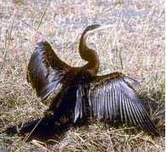
Среда обитания и ОСОБЕННОСТИ ВНЕШНЕГО СТРОЕНИЯ ПТИЦ

Slide 2
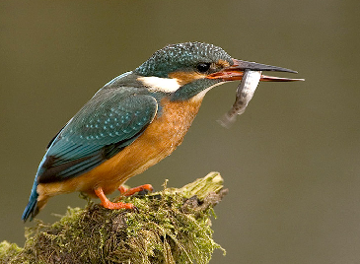
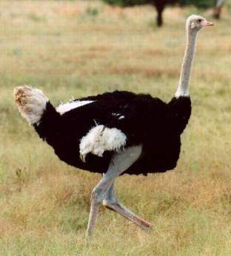
Места обитания птиц
Птицы встречаются во всех уголках нашей планеты: во влажных тропических лесах и сухих пустынях, в холодных районах Арктики и на экваторе, в хвойных и широколиственных лесах, в степях и саваннах и даже высоко в горах.

Slide 3
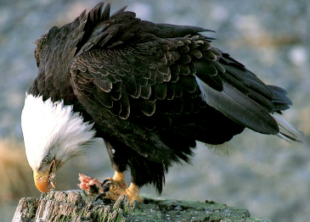
Способы питания птиц

Slide 4
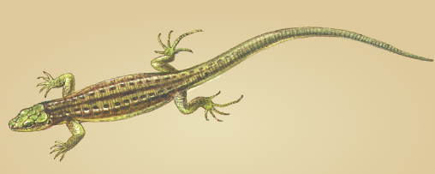
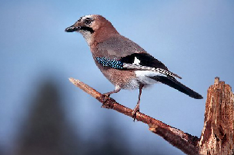
Сравнение внешнего строения пресмыкающихся и птиц

Slide 5
Сравниваемый признак | Пресмыкающиеся | Птицы
Форма тела
Покровы тела
Отделы тела
Конечности

Slide 6
ОБЩАЯ ХАРАКТЕРИСТИКА КЛАССА ПТИЦЫ
Два способа передвижения: полет и передвижение с помощью ног по земле, деревьям, воде;
Обладают постоянной температурой тела;
Форма тела яйцеобразная, легко обтекаемая воздухом при полете;
Кожа сухая. У основания хвоста имеется копчиковая железа;
Тело покрыто перьями;
Отделы тела: голова, шея, туловище, хвост, конечности (передние – крылья, задние – ноги).

Slide 7
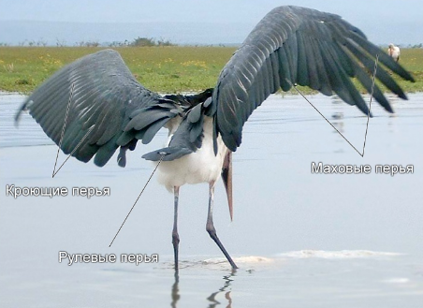
Покровы тела птиц

Slide 8
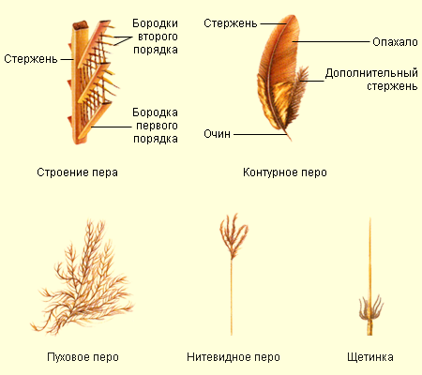
Покровы тела птиц

Slide 9
Когда птице холодно, она распушает оперение, уменьшая его теплопроводность. Когда птице жарко, она прижимает оперение, увеличивая его теплопроводность.

Slide 10
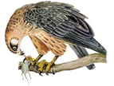
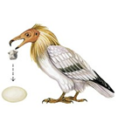
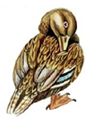
ЗНАЧЕНИЕ КЛЮВА
Клюв служит для питания
Клювом строят гнезда
Клювом держат орудия
Клювом птицы чистят перья, в том числе и взаимно
Клюв служит для защиты и угрозы

Slide 11
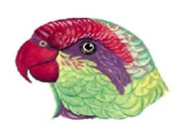
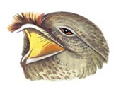
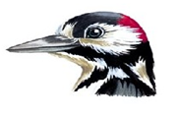
Разнообразие клювов у птиц
У попугая - это щипцы для колки орехов
У козодоя – это сачок, чтобы ловить насекомых в воздухе
У кулика-сороки - это долото, чтобы раскрывать раковины моллюсков
У дятла - это долото, чтобы долбить кору

Slide 12
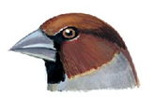
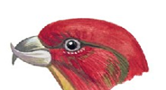
Разнообразие клювов у птиц
У вальдшнепа – пинцет чтобы ловить беспозвоночных в почве
У дубоноса – щипцы для колки косточек ягод
У клеста – щипцы для раскрывания шишек
У колибри – шприц для высасывания нектара цветов

Slide 13
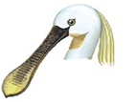
Разнообразие клювов у птиц
У речной утки пластинки в клюве образуют сито для процеживания воды
У шилохвостки –пинцет, чтобы собирать позвоночных с поверхности воды
У колпицы – пинцет с расширенным концом, чтобы ловит беспозвоночных в мутной воде
У водореза – щипцы для ловли рыбы с воздуха

Slide 14
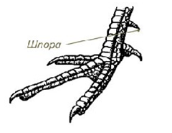
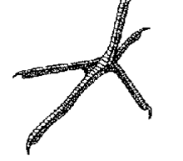
Разнообразие ног у птиц
связано с разным образом жизни
Длинные, крестообразно раскинутые четыре пальца цапли удобны для ходьбы по топким местам
Фазан ходит по земле на трех крепких пальцах с уплощенными когтями

Slide 15
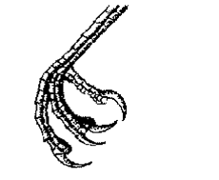
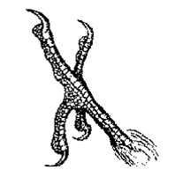
Разнообразие ног у птиц
связано с разным образом жизни
Дятел лазает по стволам деревьев, цепляясь когтями пальцев, расставленных попарно
Воробей охватывает ветки длинными гибкими пальцами с острыми когтями

Slide 16
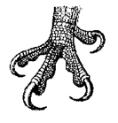
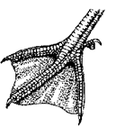
Разнообразие ног у птиц
связано с разным образом жизни
Могучие пальцы с острыми кривыми когтями позволяют орлу схватывать, прокалывать и раздирать добычу
Лысуха плавает, гребя пальцами, каждый из которых снабжен отдельным «складным веслом».

Slide 17
Домашнее задание прочитать § 44, заполнить таблицу «Виды перьев их строение и значение».
Вид перьев |  | Места расположения на теле птицы | Особенности строения | Функции перьев
Контурные | маховые
 | рулевые
Пуховые

